Slide 1


Slide 2
Módulo 2
Métodos cuantitativos en la ciencia de datos

Slide 3
Unidad 3
Herramientas
de econometría

Slide 4
Docentes
Adrián Moneta Pizarro
Sergio Buzzi

Slide 5
Objetivos
Reconocer los métodos econométricos como herramientas útiles para la ciencia de datos.
Identificar semejanzas y diferencias entre el enfoque econométrico y big data.
Aplicar métodos econométricos con Python.

Slide 6
Contenidos
Nociones básicas de econometría.
Métodos para modelos con datos de corte transversal.
Métodos para modelos con datos de series de tiempo.

Slide 7
Bibliografía
Enders, W. (1995). Applied Econometric Time Series. New York: Wiley.
Gujarati, D. N. y Porter, D. C. (2010). Econometría. 5ta. edición. México: McGraw-Hill.
Triana Alarcón, F. A. (2019). Guía práctica de econometría básica con Python. Bogotá: Universidad Nacional de Colombia.
Wooldridge, J. M. (2010). Introducción a la econometría. 4ta. edición. México: Cengage Learning.

Slide 8
Nociones básicas
¿Qué es la econometría?
“Aplicación de métodos estadísticos y matemáticos al análisis de datos económicos” (Maddala, 1996)

Slide 9
Nociones básicas
¿Por qué una disciplina aparte?
Naturaleza de los datos económicos
Técnica básica: análisis de regresión lineal

Slide 10
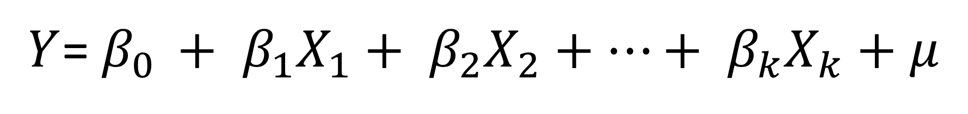
Nociones básicas
Supuesto básico: relación lineal entre una variable Y (endógena) y un conjunto de p variables explicativas o predictoras (X₁, X₂, … , X_{p}) más un término de perturbación o error aleatorio (μ).
$Y_{ }$= $β_{0 }+ β_{1}X_{1}+ β_{2}X_{2}+…+ β_{k}X_{k}+μ$

Slide 11
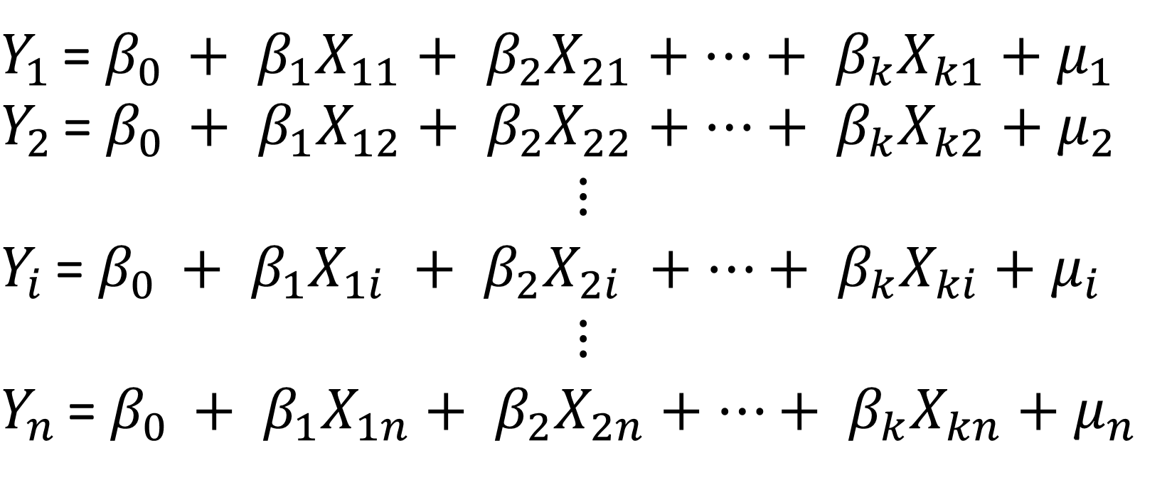
Nociones básicas
En una muestra de n observaciones…
$Y_{1 }$= $β_{0 }+ β_{1}X_{11}+ β_{2}X_{21}+…+ β_{k}X_{k1}{+ μ}_{1}$
$Y_{2 }$= $β_{0 }+ β_{1}X_{12}+ β_{2}X_{22}+…+ β_{k}X_{k2}{+ μ}_{2}$
$$⋮$$
$Y_{i }$= $β_{0 }+ β_{1}X_{1i} + β_{2}X_{2i} +…+ β_{k}X_{ki}{+ μ}_{i}$
$$⋮$$
$Y_{n }$= $β_{0 }+ β_{1}X_{1n}+ β_{2}X_{2n}+…+ β_{k}X_{kn}{+ μ}_{n}$

Slide 12
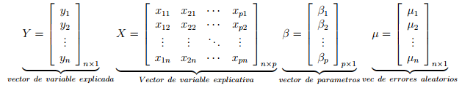
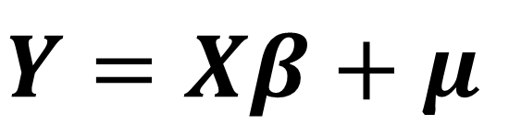
Nociones básicas
En forma matricial…
$$Y=Xβ+μ$$

Slide 13
Nociones básicas
Supuestos clásicos
Especificación correcta del modelo.
X matriz de variables exógenas de rango completo.
Estabilidad de los parámetros (β).
Errores (μ) con media cero, varianza constante y sin autocorrelación.
Errores con distribución normal.

Slide 14
Nociones básicas
Ventajas del análisis de regresión lineal
Bajo ciertas condiciones, proporciona información sobre el efecto causal de X sobre la media de Y.
Reemplaza experimentación por control: evita confundir el efecto de una causa con los de otros factores sin requerir que estos sean movidos de a uno por vez.

Slide 15
Nociones básicas
¿Econometría vs. ciencia de datos?
La econometría se preocupa por la estimación de los efectos causales (β).
Su objetivo principal es la explicación.
Provee estrategias de estimación e inferencia óptimas dado un modelo teórico.
Los modelos se evalúan de acuerdo a su capacidad explicativa.

Slide 16
Nociones básicas
¿Econometría vs. ciencia de datos?
La ciencia de datos se preocupa más por la predicción de Y dados los valores de X.
Su objetivo principal es la predicción.
Provee métodos para construir modelos que ayuden a mejorar la performance predictiva.
Los modelos se evalúan de acuerdo a su capacidad predictiva.

Slide 17
Nociones básicas
¿Por qué econometría en ciencia de datos?
Explicación y predicción son dos caras de una misma moneda.
Muchos métodos econométricos son la base de las herramientas de big data y aprendizaje automático.
En el análisis de series de tiempo, la econometría contribuye con métodos que mejoran los pronósticos.

Slide 18
Nociones básicas
¿Por qué econometría en ciencia de datos?
“Econometrics is the original data science” (Angrist, 2021)

Slide 19
Nociones básicas
El método econométrico clásico
Especificación
Datos
Estimación
Diagnóstico y contrastación
Aplicación

Slide 20
Nociones básicas
Estructuras de datos
Datos de corte transversal
Muestra de unidades observadas en un mismo momento del tiempo
Más usuales en microeconomía
El tiempo es irrelevante
Si la muestra es aleatoria, las observaciones son independientes entre sí
El problema más frecuente es la heteroscedasticidad
Los datos no están asociados a ninguna frecuencia o periodicidad
Datos de series temporales
Observaciones de una misma unidad a lo largo del tiempo
Más usuales en macroeconomía
El tiempo importa
Las observaciones no son independientes entre sí, se relacionan con su propia historia o pasado
El problema más frecuente es la autocorrelación
Los datos están asociados a una frecuencia o periodicidad

Slide 21
Métodos para
modelos con datos
de corte transversal

Slide 22
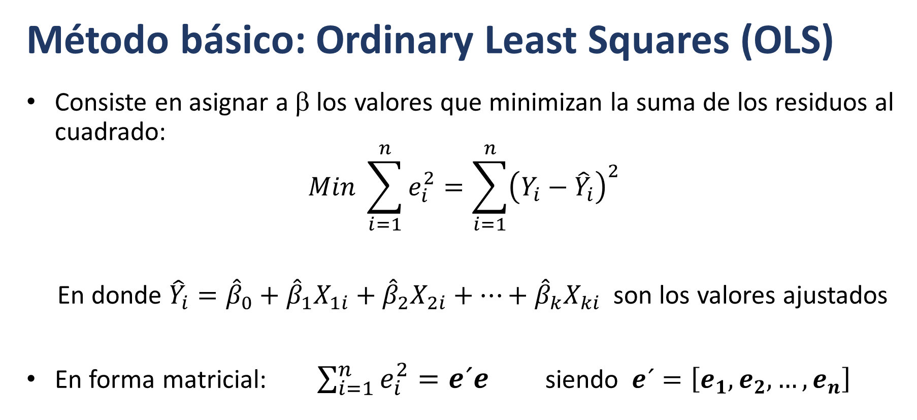
Estimación
Método básico: Ordinary Least Squares (OLS)
Consiste en asignar a β los valores que minimizan la suma de los residuos al cuadrado:
$$Min \sum_{i=1}^{n}{e_{i}^{2}=\sum_{i=1}^{n}{{\left(Y_{i}−{\hat{Y}}_{i}\right)}^{2}}}$$
En donde ${\hat{Y}}_{i}={\hat{β}}_{0}+{\hat{β}}_{1}X_{1i}+{\hat{β}}_{2}X_{2i}+…+{\hat{β}}_{k}X_{ki}$ son los valores ajustados
En forma matricial: $\sum_{i=1}^{n}{e_{i}^{2}=e´e}$ siendo $e´=\left[e_{1},e_{2}, …,e_{n}\right]$

Slide 23
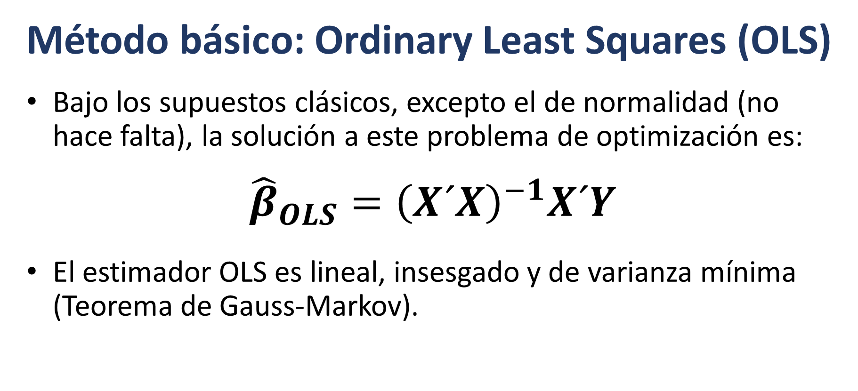
Estimación
Método básico: Ordinary Least Squares (OLS)
Bajo los supuestos clásicos, excepto el de normalidad (no hace falta), la solución a este problema de optimización es:
$${\hat{β}}_{OLS}={\left(X´X\right)}^{−1}X´Y$$
El estimador OLS es lineal, insesgado y de varianza mínima (Teorema de Gauss-Markov).

Slide 24
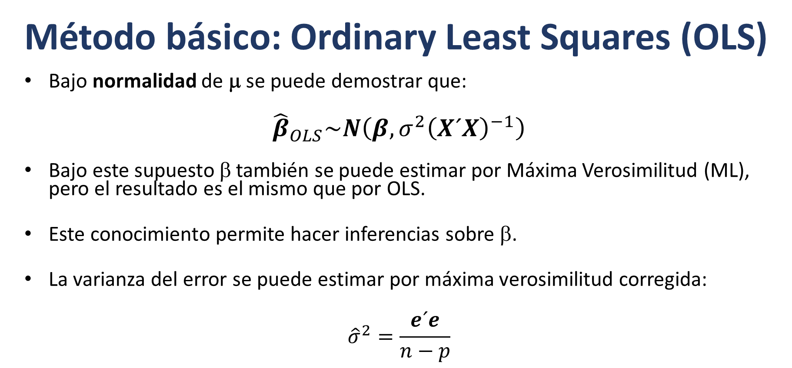
Estimación
Método básico: Ordinary Least Squares (OLS)
Bajo normalidad de μ se puede demostrar que:
$${\hat{β}}_{OLS}\sim N\left(β, {σ^{2}\left(X´X\right)}^{−1}\right)$$
Bajo este supuesto β también se puede estimar por Máxima Verosimilitud (ML), pero el resultado es el mismo que por OLS.
Este conocimiento permite hacer inferencias sobre β.
La varianza del error se puede estimar por máxima verosimilitud corregida:
$${\hat{σ}}^{2}=\frac{e´e}{n−p}$$

Slide 25
Diagnóstico
Contrastes básicos
Significación individual de variables
Significación global del modelo
Verificación de supuestos sobre la estructura del modelo
Linealidad
Ausencia de multicolinealidad
Verificación de supuestos sobre el error
Media cero
Homoscedasticidad
Estabilidad estructural
No autocorrelación
Normalidad
Verificación de la exogenidad

Slide 26
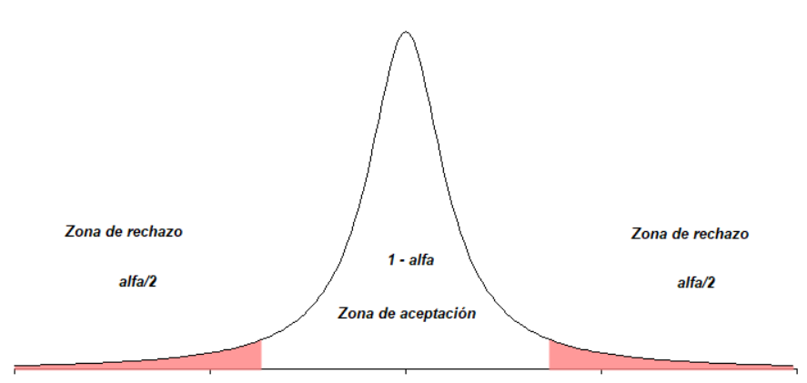
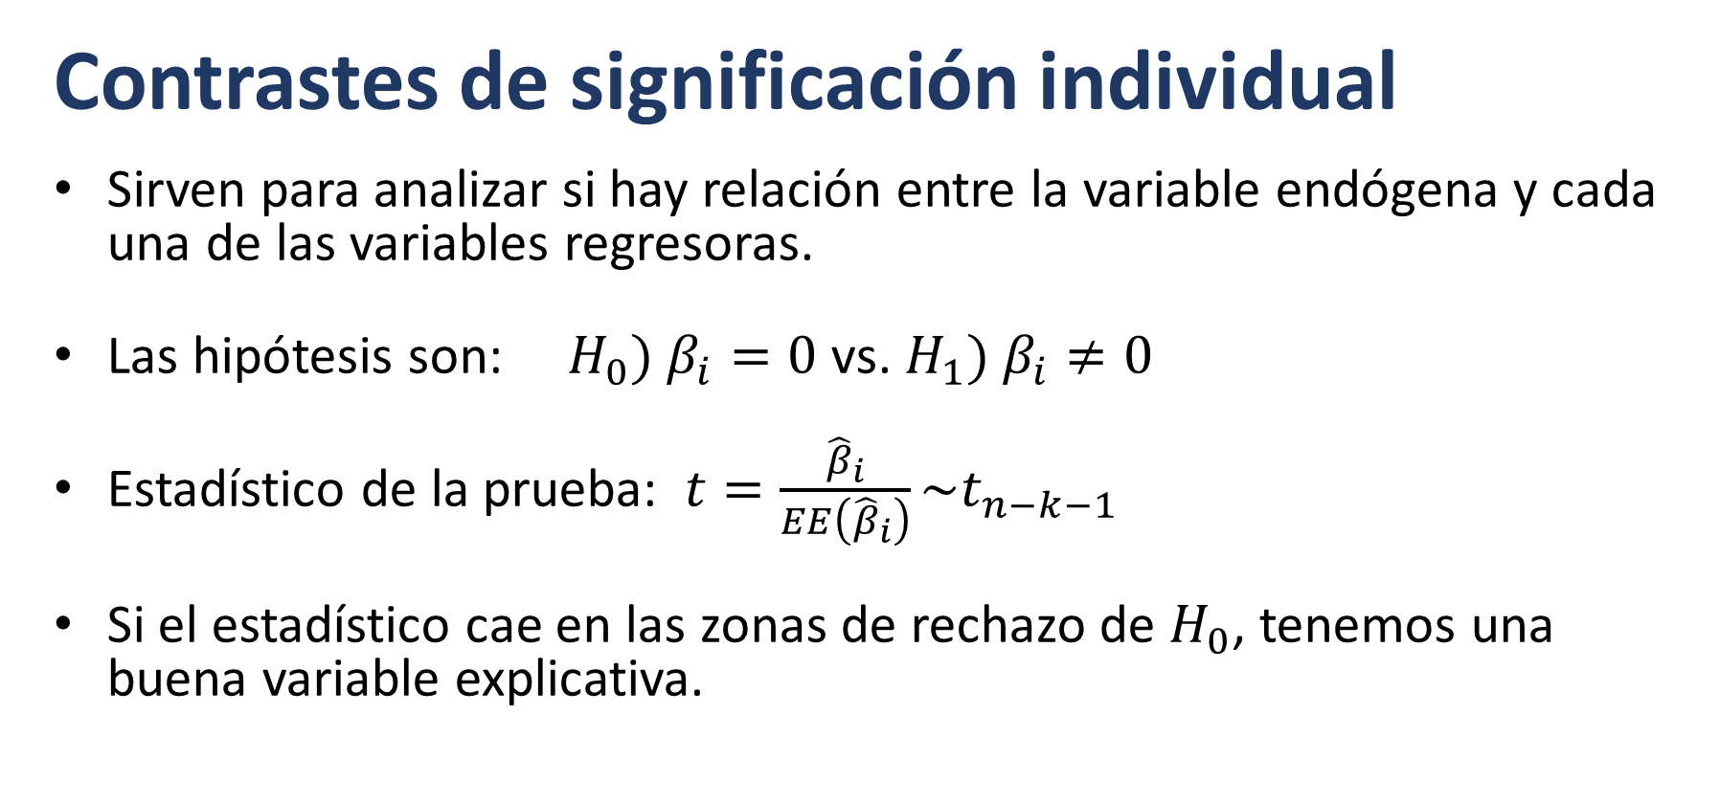
Diagnóstico
Contrastes de significación individual
Sirven para analizar si hay relación entre la variable endógena y cada una de las variables regresoras.
Las hipótesis son: $H_{0}) β_{i}=0$ vs. $H_{1}) β_{i}≠0$
Estadístico de la prueba: $t=\frac{{\hat{β}}_{i}}{EE\left({\hat{β}}_{i}\right)}\sim t_{n−k−1}$
Si el estadístico cae en las zonas de rechazo de $H_{0}$, tenemos una buena variable explicativa.

Slide 27
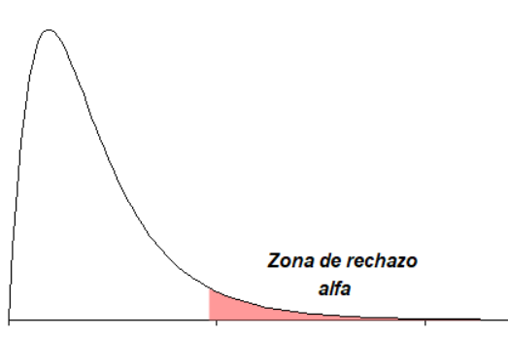
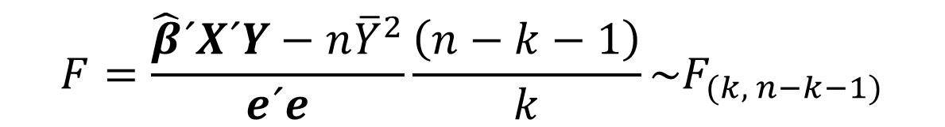
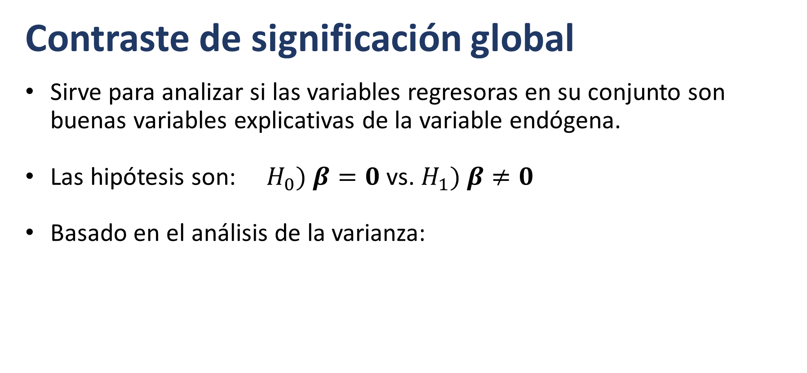
Diagnóstico
Contraste de significación global
Sirve para analizar si las variables regresoras en su conjunto son buenas variables explicativas de la variable endógena.
Las hipótesis son: $H_{0}) β=0$ vs. $H_{1}) β≠0$
Basado en el análisis de la varianza:
$$F=\frac{\hat{β}´X´Y−n{\overline{Y}}^{2}}{e´e}\frac{\left(n−k−1\right)}{k}\sim F_{(k, n−k−1)}$$

Slide 28
Ejemplo
Con un ejemplo, veamos cómo se
puede realizar todo esto en Python

Slide 29
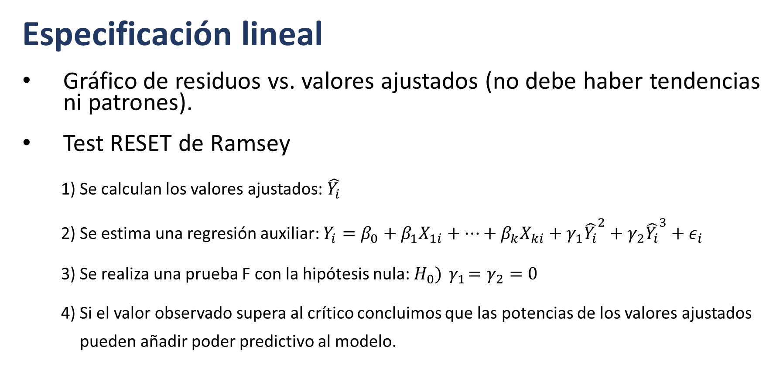
Diagnóstico
Especificación lineal
Gráfico de residuos vs. valores ajustados (no debe haber tendencias ni patrones).
Test RESET de Ramsey
Se calculan los valores ajustados: $\hat{Y_{i}}$
Se estima una regresión auxiliar: $Y_{i}=β_{0}+β_{1}X_{1i}+⋯+β_{k}X_{ki}+γ_{1}{\hat{Y_{i}}}^{2}+γ_{2}{\hat{Y_{i}}}^{3}+ε_{i}$
Se realiza una prueba F con la hipótesis nula: $H_{0}){ γ}_{1}=γ_{2}=0$
Si el valor observado supera al crítico concluimos que las potencias de los valores ajustados pueden añadir poder predictivo al modelo.

Slide 30
Diagnóstico
Especificación lineal
Test Rainbow
Se ordenan los datos
Se ajusta el modelo para el 50% central de los datos
Se ajusta el modelo para la totalidad de los datos
Se realiza una prueba F; empleando el estadístico:
Si el valor observado supera al crítico concluimos que hay un problema de especificación, porque el ajuste global es significativamente inferior al ajuste en el centro.

Slide 31
Diagnóstico
Multicolinealidad
Observar la matriz de correlaciones entre las variables. Correlaciones mayores a 0.60 pueden ser indicio del problema.
También hay indicios cuando es alta la significatividad global del modelo (prueba F de validez conjunta que rechaza la hipótesis nula) y un alto R², pero baja de las variables explicativas individualmente (pruebas t).

Slide 32
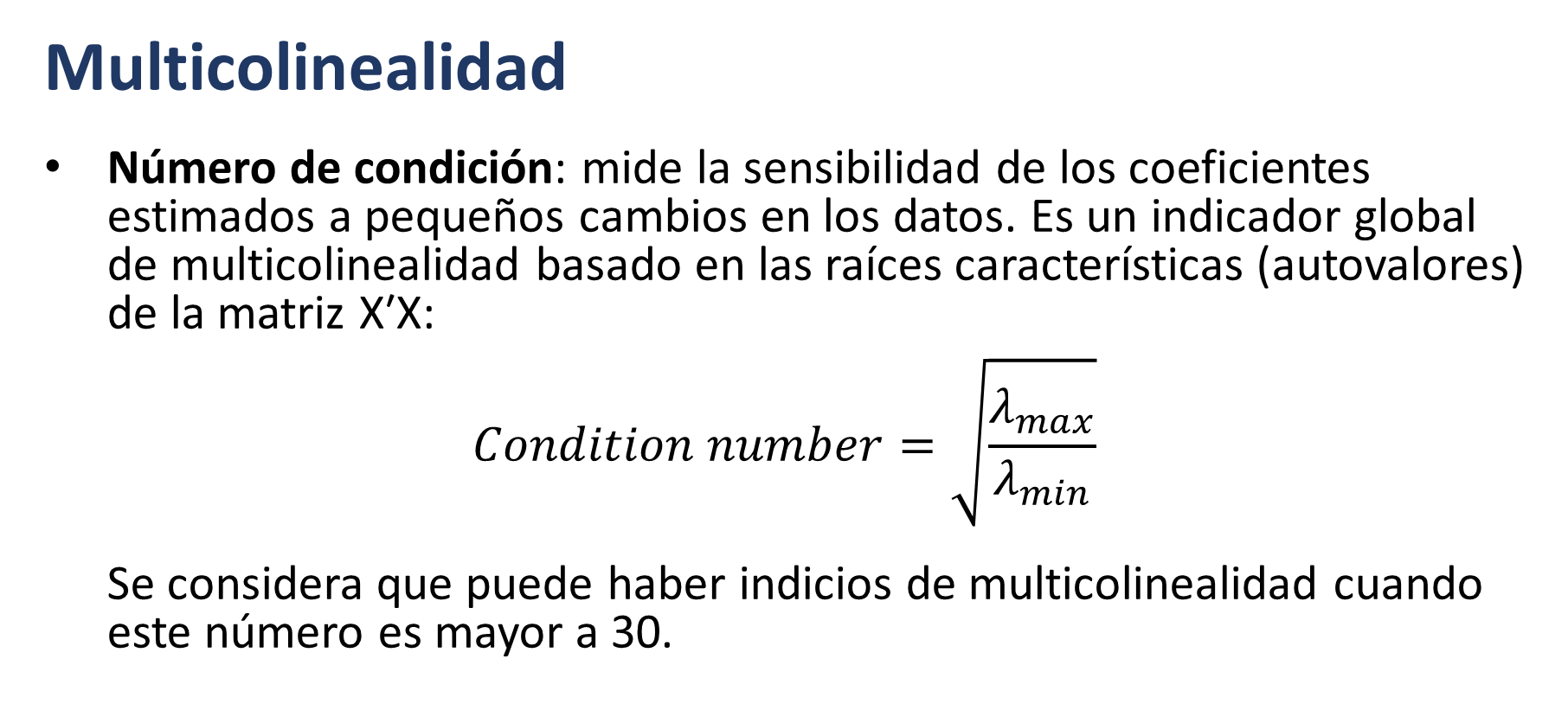
Diagnóstico
Multicolinealidad
Número de condición: mide la sensibilidad de los coeficientes estimados a pequeños cambios en los datos. Es un indicador global de multicolinealidad basado en las raíces características (autovalores) de la matriz X′X:
$$Condition number=\sqrt{\frac{λ_{max}}{λ_{min}}}$$
Se considera que puede haber indicios de multicolinealidad cuando este número es mayor a 30.

Slide 33
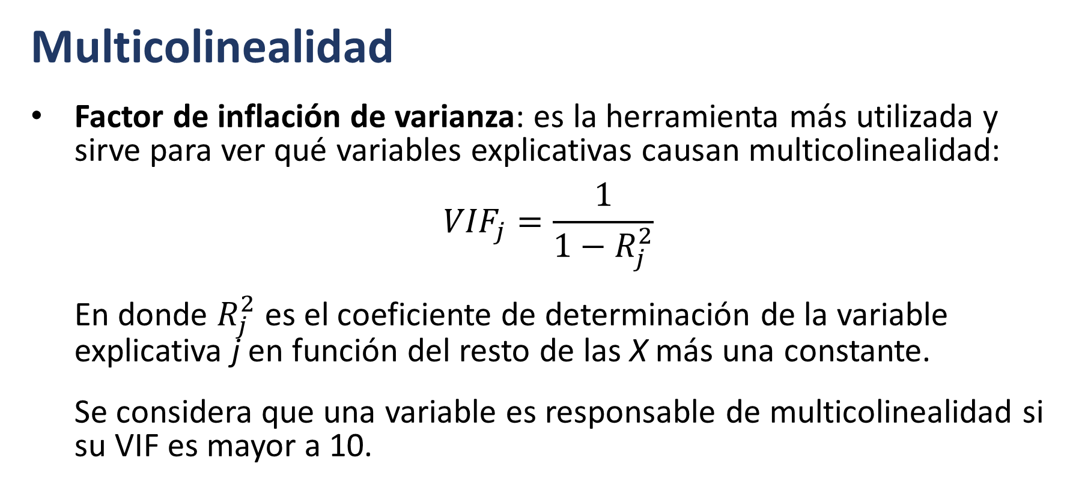
Diagnóstico
Multicolinealidad
Factor de inflación de varianza: es la herramienta más utilizada y sirve para ver qué variables explicativas causan multicolinealidad:
$${VIF}_{j}=\frac{1}{1−R_{j}^{2}}$$
En donde $R_{j}^{2}$ es el coeficiente de determinación de la variable explicativa j en función del resto de las X más una constante.
Se considera que una variable es responsable de multicolinealidad si su VIF es mayor a 10.

Slide 34
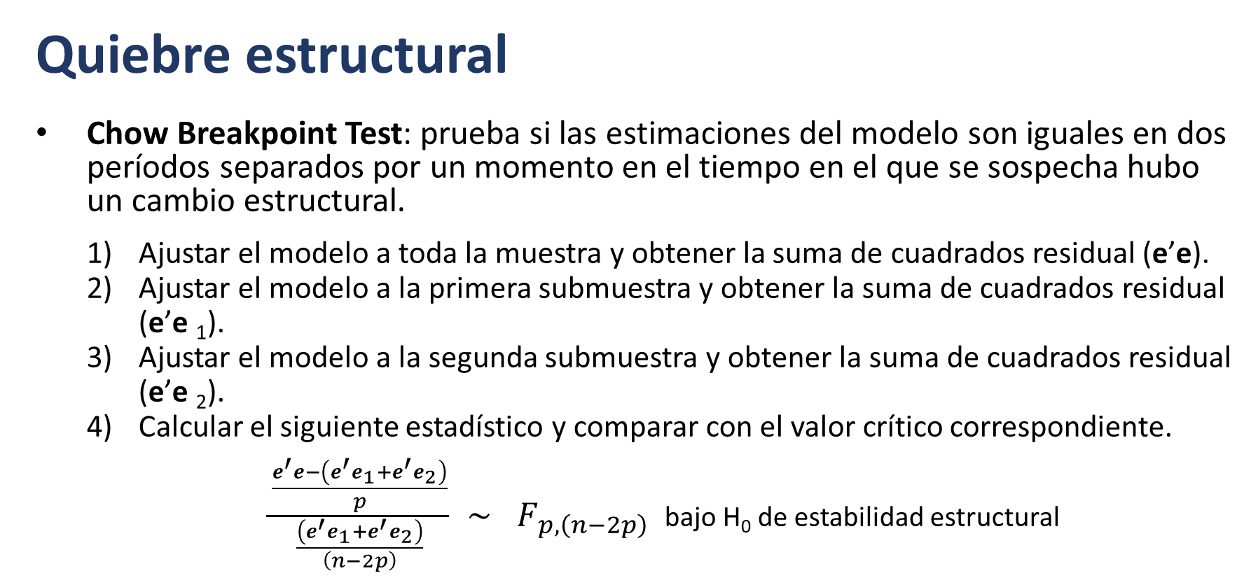
Diagnóstico
Quiebre estructural
Chow Breakpoint Test: prueba si las estimaciones del modelo son iguales en dos períodos separados por un momento en el tiempo en el que se sospecha hubo un cambio estructural.
Ajustar el modelo a toda la muestra y obtener la suma de cuadrados residual (e’e).
Ajustar el modelo a la primera submuestra y obtener la suma de cuadrados residual (e’e ₁).
Ajustar el modelo a la segunda submuestra y obtener la suma de cuadrados residual (e’e ₂).
Calcular el siguiente estadístico y comparar con el valor crítico correspondiente.
$\frac{\frac{e^{′}e−\left({e^{′}e}_{1}+{e^{′}e}_{2}\right)}{p}}{\frac{\left({e^{′}e}_{1}+{e^{′}e}_{2}\right)}{\left(n−2p\right)}} ∼ F_{p,\left(n−2p\right)}$ bajo H₀ de estabilidad estructural

Slide 35
Diagnóstico
Quiebre estructural: residuos recursivos
Los residuos recursivos son estimaciones de los residuos del modelo en forma sucesiva partiendo de un mínimo de observaciones y agregando una observación en cada paso.
Test de residuos recursivos: gráfico de los residuos recursivos junto con sus bandas de confianza formadas por 2 veces el error estándar de la regresión, formando un contraste que indica quiebre estructural cuando algún residuo escapa de las bandas.
CUSUM test: CUSUM utiliza la suma acumulada de los residuos recursivos que forma un estadístico W con E(W)=0 bajo estabilidad de los parámetros. Hay evidencia de quiebre estructural cuando el W observado escapa de las bandas de confianza para E(W). Los puntos más alejados de las bandas indican cambio estructural, también que la serie no regrese al valor cero.
CUSUMQ test: similar a CUSUM pero con un estadístico S basado en la suma acumulada de los residuos recursivos al cuadrado con una E(S) que va creciendo de cero a uno a medida que la estimación utiliza más observaciones. Por ello E(S) y sus bandas tienen tendencia lineal positiva.

Slide 36
Ejemplo
Retomemos nuestro ejemplo para ver
cómo se verifican los supuestos sobre la estructura del modelo con Python

Slide 37
Ejercicio
Ejercicio
El archivo nba.csv contiene datos de los sueldos y estadísticas sobre las carreras de 269 jugadores de la NBA.
Estimar un modelo que relacione el sueldo (wage) con los años de experiencia en la liga profesional (exper), la edad (age), los años de juego en la universidad (coll), el promedio de partidos jugados por año (games), los minutos jugados por temporada (minutes), el promedio de puntos por partido (points), el promedio de rebotes por partido (rebounds), el promedio de asistencias por partido (assists) y el promedio de minutos por partido (avgmin).

Slide 38
Ejercicio
Ejercicio (cont.)
Evaluar la validez global del modelo y la significación individual de las variables explicativas.
Examinar posibles problemas de especificación y multicolinealidad.
¿Resulta mejor un modelo en donde la variable dependiente sea el logaritmo del salario (lwage)?
¿Qué sucede si se agregan términos cuadráticos para la experiencia y/o la edad? ¿mejora la bondad de ajuste?

